Slide 1
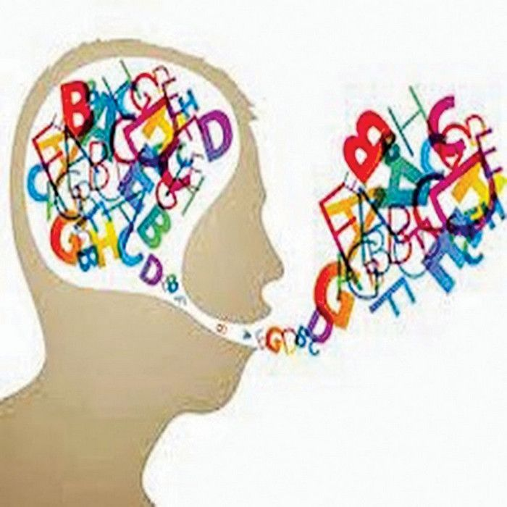
LOGOPEDIA- komu i kiedy potrzebna?
Karolina Mielęcka-Lis (pedagog, logopeda, spec. neurologopeda)

Slide 2
Rozwój słownictwa dziecka
2100 Słów
900 Słów
270 Słów
14 000 Słów
3 Słowa
1500 Słów
450 Słów
20 Słów
5
6
4
3
2,5
1,5
2
1
WIEK DZIECKA (LATA ŻYCIA)

Slide 3
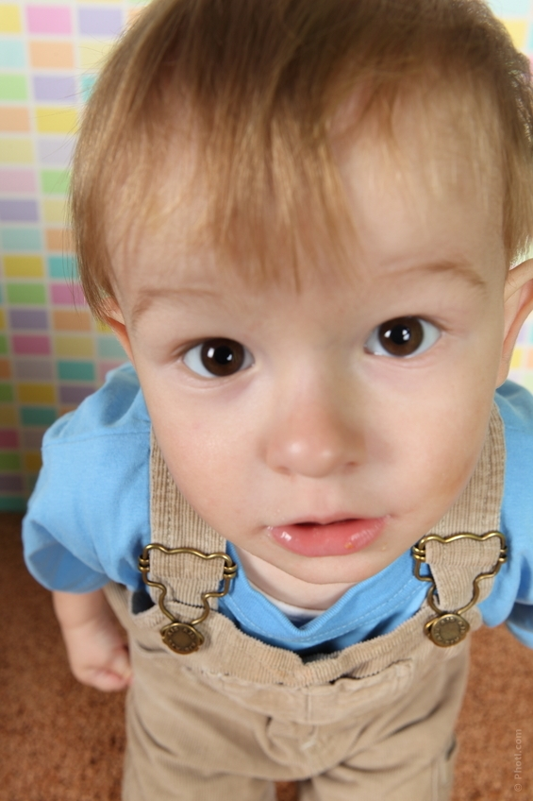
Rozwój mowy dziecka
12-24 ms.ż.
Samogłoski ustne: [a, e i, o, u, y]
[p, pi, b, bi, m, mi, t, d, n]
Onomatopeje, pierwsze wyrazy: mama,
Tata, baba, wypowiedzi dwuwyrazowe.
2-3 r.ż.
Samogłoski nosowe: [ą, ę]
[f, fi, w, wi, k, ki, g, gi, ch, chi, ń, l, li, ś, ź, ć, dź]
Proste zdania
3-4 r.ż.
[s, z, c, dz ]
Neologizmy dziecięce, pytania, zdania rozbudowane
4-5 r.ż.
6 r.ż.
[sz, ż, cz, dż ]
Opowiadania, dialogi
[r]
Wypowiedzi złożone

Slide 4
Jak stymulować mowę dziecka?
Pozwól dziecku na samodzielność
Przy jedzeniu czy ubieraniu- niech dziecko doświadcza sukcesu
Ogranicz dostęp do wysokich technologii
Niech nie korzysta z telefonu, tabletu, laptopa. Wyłącz telewizor i interaktywne zabawki.
Baw się z dzieckiem na podłodze
Dołącz do zabawy, obserwuj, pozwól dziecku na kreatywność
Usprawniaj motorykę małą
Ośrodek w mózgu odpowiedzialny za ruchy rąk sąsiaduje z ośrodkiem ruchowym mowy
Usprawniaj motorykę dużą
Wychodź często z dzieckiem na plac zabaw. Dzieci rozwijają ją przez ruch.
Rozmawiaj z dzieckiem
zrozumiałym dla niego językiem, twarzą w twarz- kontakt wzrokowy jest bardzo ważny!

Slide 5
Jak stymulować mowę dziecka? cd.
Czytaj dziecku książeczki
co najmniej 20 min. dziennie! Czytaj z emocjami, zmieniaj tempo i natężenie głosu.
Angażuj dziecko w codzienne czynności
- Razem pierzcie, gotujcie, sprzątajcie. Relacjonuj wykonywane czynności, nazywaj używane przedmioty.
Ucz dziecko wierszyków
- sięgnijcie do dziecięcej klasyki opowiadań i rymowanek. Powtarzajcie, naśladujcie
Najlepsze zabawki
To drewniane klocki, sortery puzzle, układanki, lecz pamiętaj- to nie zabawki uczą lecz interakacja!
Nie udziwniaj wyrazów
-mów normalnym słownictwem, nie używaj mowy pieszczotliwej
Śpiewajcie dziecku piosenki
Tańczcie, pokazujcie gesty do piosenek

Slide 6
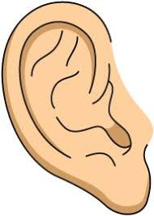
Najczęstsze
Przyczyny wady wymowy
Nieprawidłowe funkcjonowanie narządów mowy – niska sprawność języka oraz warg (brak pionizacji języka, słabe napięcie mięśniowe)
Nieprawidłowa budowa aparatu artykulacyjnego- nieprawidłowa budowa języka/podniebienia, wady zgryzu (zgryz otwarty, tyłozgryz itp.), krótkie wędzidełko podjęzykowe, anomalie zębowe
Nieprawidłowa budowa i funkcjonowanie narządu słuchu- obniżenie słyszalności (niedosłuch , głuchota), zaburzenia słuchu fonematycznego
ZBYT DŁUGIE UŻYWANIE, SMOCZKÓW, KORKÓW NIEKAPKÓW I INNYCH TEGO TYPU PRODUKTÓW
ZBYT DŁUGIE PODAWANIE ROZROBNIONYCH POSIŁKÓW (tartych, miksowanych)
NIEPRAWIDŁOWE WZORCE WYMOWY

Slide 7
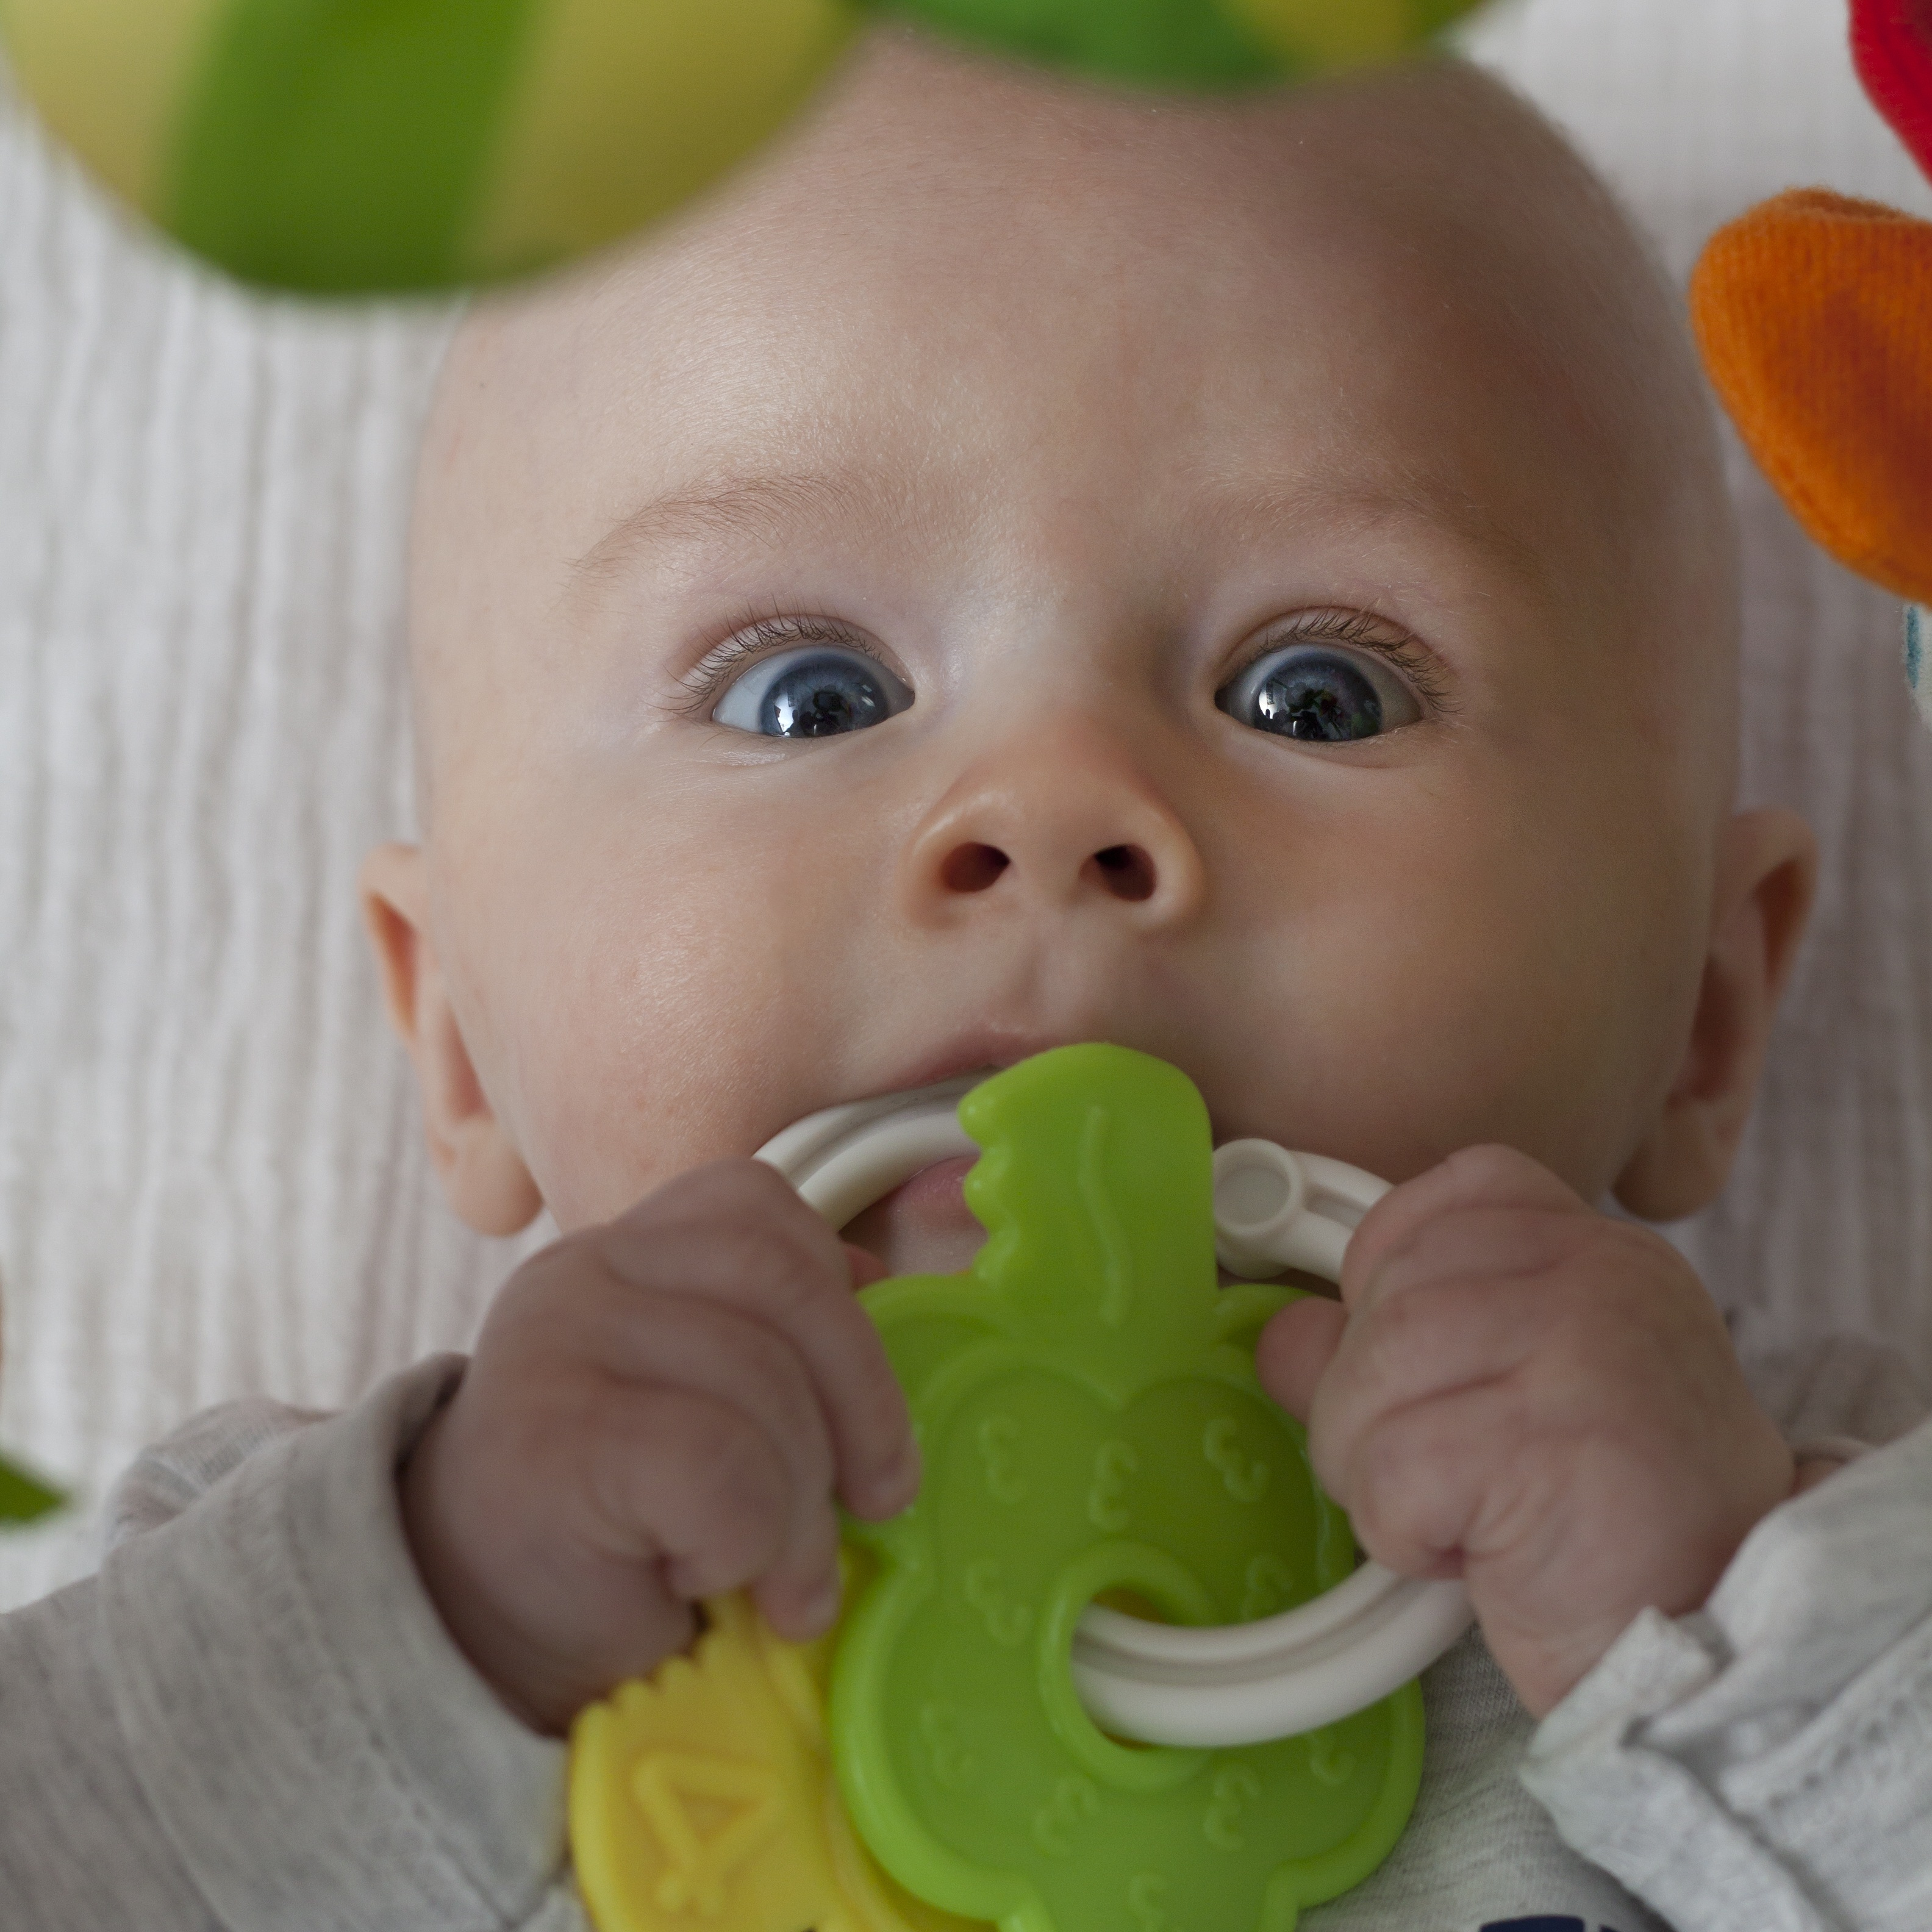
Kiedy do logopedy? Gdy dziecko…
po ukończeniu pierwszego roku życia nie wypowiada nawet najprostszych słów tj. mama, tata, baba, bobo;
chrapie przez sen, miewa nawet bezdechy także z otwartą buzią;
oddycha jedynie torem ustnym, śpi także z otwartą buzią;
kiedy mówi, wkłada język między zęby, cały czas mówi przez nos lub ma problemy ze słuchem;
kiedy mówi, wkłada język między zęby, cały czas mówi przez nos lub ma problemy ze słuchem;
nie patrzy na Ciebie- kontakt wzrokowy jest bardzo ważny w komunikacji;
wykazuje brak reakcji na polecenia, nie obraca główki w kierunku źródła dźwięku;

Slide 8
Kiedy do logopedy? (c.d.) Gdy dziecko…
ma dwa lata i wypowiada tylko kilka słów, nie łączy ich w proste zdania;
skończyło cztery lata a głoski [s],[z],[c],[dz] wypowiada jako [ś],[ź],[ć], [dź] (np. sanki –sianki); nie podejmuje pierwszych prób wymowy głosek [sz], [rz],[dż];
Ma pięć/sześć lat, a w jego wymowie nie zauważasz żadnych prób wymowy głoski [r];
mając trzy lata mówi niezrozumiale dla otoczenia (często jedynie rodzice potrafią zrozumieć słowa lub zwroty);

Slide 9
Mamo, Tato… Jeśli zauważyliście któreś z wymienionych problemów/ zachowań Chodźmy razem do logopedy
Wielu moich kolegów i koleżanek ma zajęcia z logopedą i bardzo im się to podoba…

Slide 10
Terapia logopedyczna jest jak maraton a nie sprint…
Poprawa rzadko jest natychmiastowa, najczęściej proces jest mozolny
Postępy uzależnione są od czasu, zaangażowania
Wymaga konsekwencji, nakładu pracy zarówno ze strony terapeuty jak i rodzica

Slide 11
MITY logopedyczne… czyli niebezpieczne przeświadczenia dorosłych
Logopeda zajmuje się tylko wadami wymowy;
Logopeda pracuje z dziećmi powyżej 3-ciego roku życia;
To chłopak więc ma jeszcze czas;
On/ona sepleni, ale przecież wyrośnie z tego;
Nie mówi, ale wszystko rozumie;
Dzięki bajkom uczy się mówić;
On/ona nie mówi bo jest leniwy/uparty;
U nas w rodzinie wszyscy późno zaczynali mówić;
Pójdzie do przedszkola to zacznie mówić;
Wędzidełko z czasem się rozciągnie;
Jest taki/taka zdolny/a; je i rysuje dwoma rękami;
Ja też ssałam długo smoczek i mówię ładnie;
AAC spowoduje że w ogóle nie będzie mówić;
Nie próbuj szukać wytłumaczenia! Skonsultuj swoje obawy ze specjalistą. Odpowiednio wczesna terapia jest skuteczniejsza, zapobiega eskalacji problemu.

Slide 12
Dziękuję za uwagę

